Slide 1


스카이라이프 홈페이지 시스템
신입사원 교육
2024. 08

Slide 2
Contents
01 | 홈페이지 소개
02 | 주요 운영업무
03 | 서비스 시스템 구성
04 | 업무 진행 프로세스
05 | 서비스 장애 및 처리절차

Slide 3
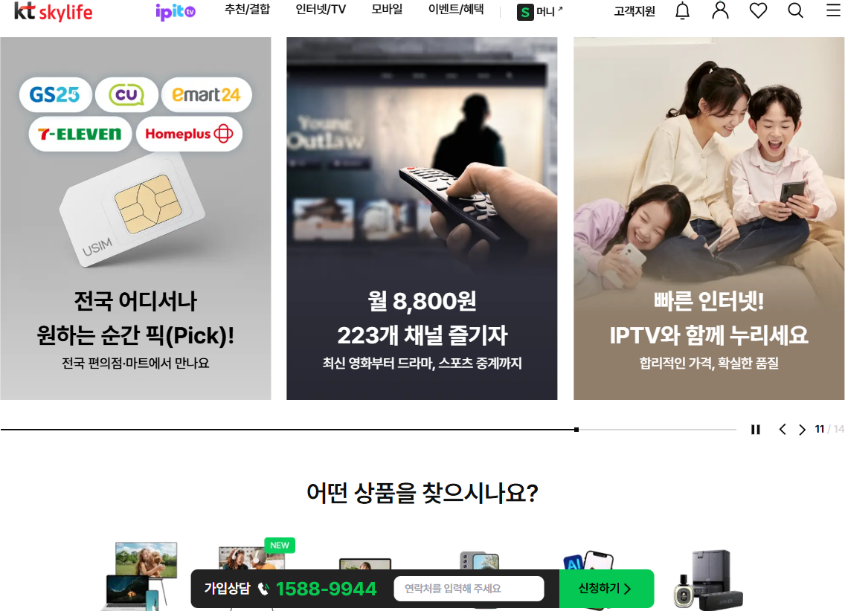
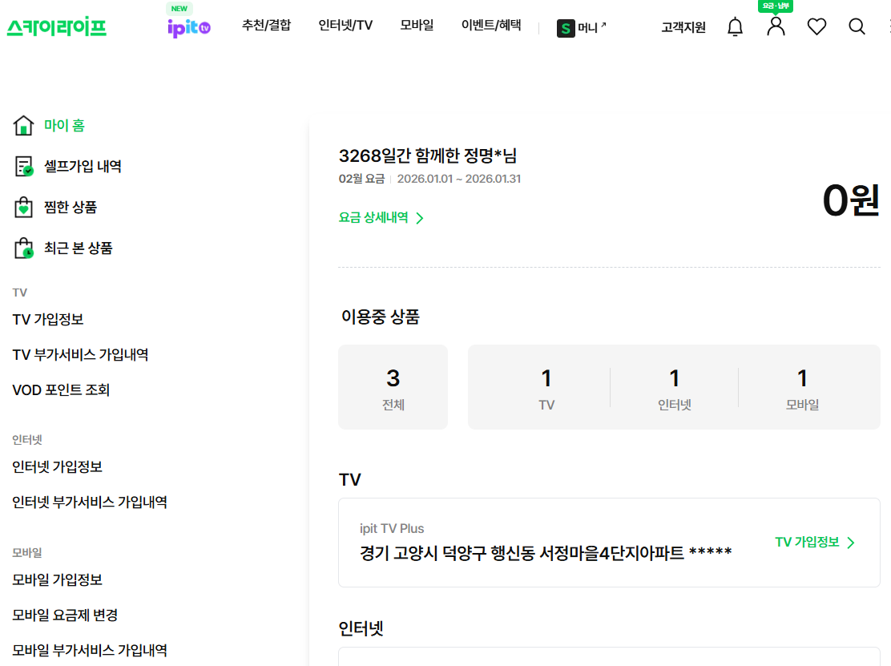
01. 홈페이지 소개
서비스 범위 : TV, INT, MVNO 상품에 대한 소개, 접수, 셀프개통 그리고 가입정보 조회 및 변경
해당 서비스를 위해 상품별로 기간계 연동을 통해 진행 및 UI/UX 개발(디영1팀 기획)

Slide 4
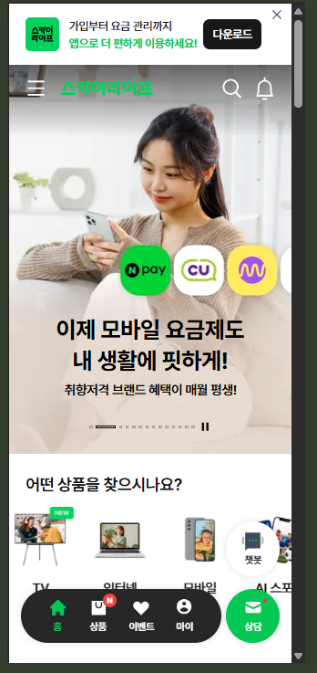
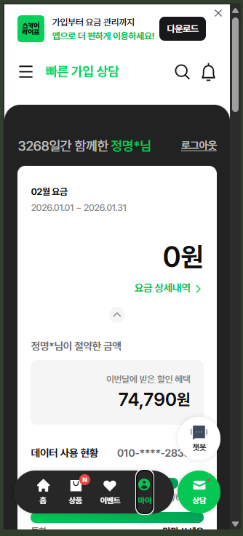
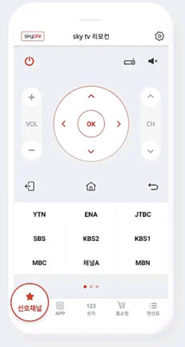
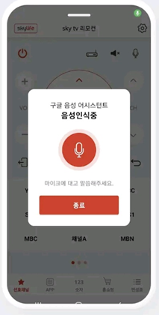
01. 홈페이지 소개
서비스 채널은 PC, 모바일 웹, 모바일 앱(안드로이드, IOS지원), 리모콘(안드로이드) 구성

Slide 5
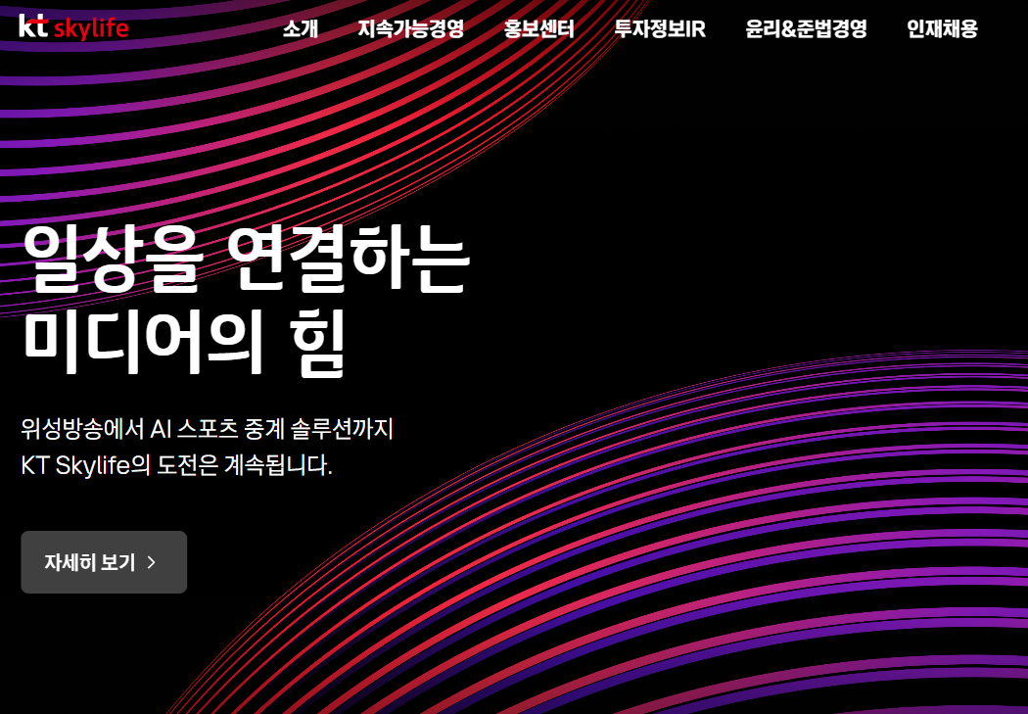
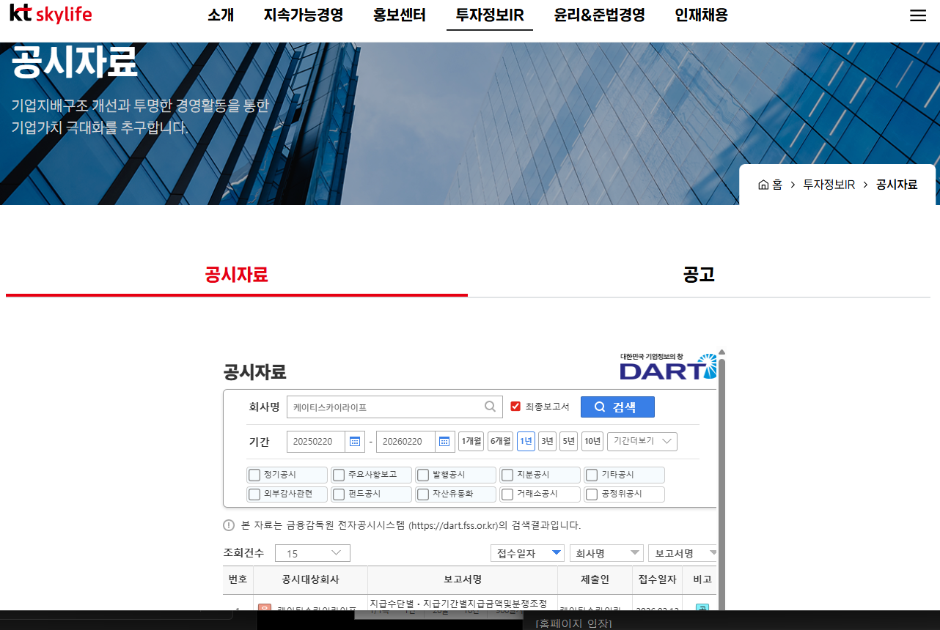
01. 홈페이지 소개
기업홈페이지는 경영, 재무, 홍보, 채용 등 회사 전반에 대한 소개(브랜드혁신팀 기획)

Slide 6
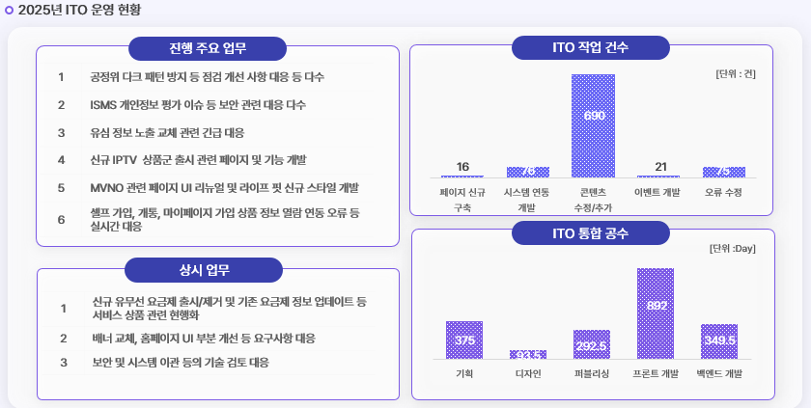
02. 주요 운영업무

Slide 7
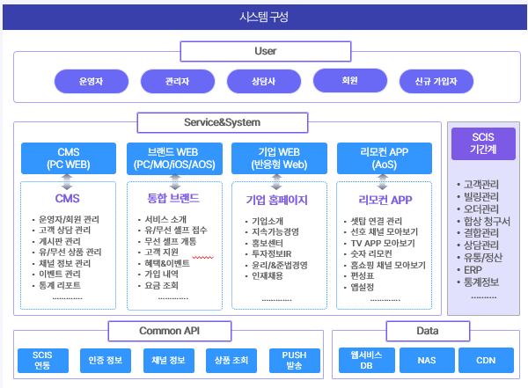
03. 서비스 시스템 구성

Slide 8
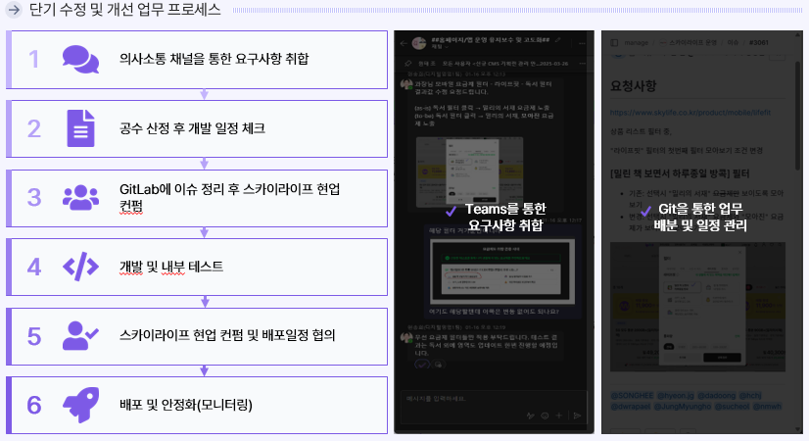
04. 업무진행 프로세스

Slide 9
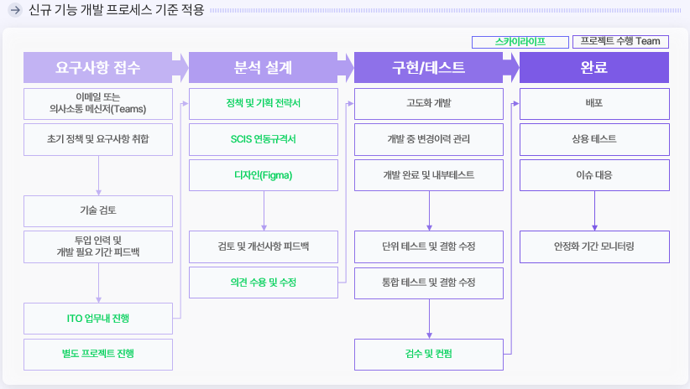
04. 업무진행 프로세스

Slide 10
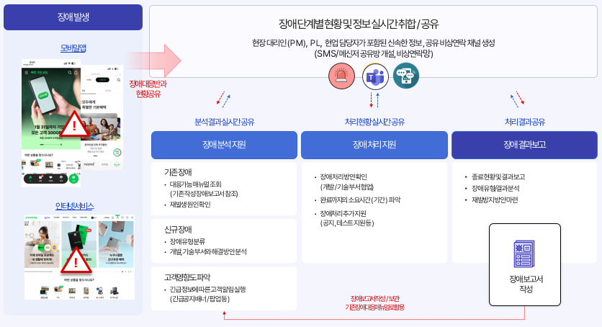
05. 서비스 장애 및 처리절차

